Slide 1
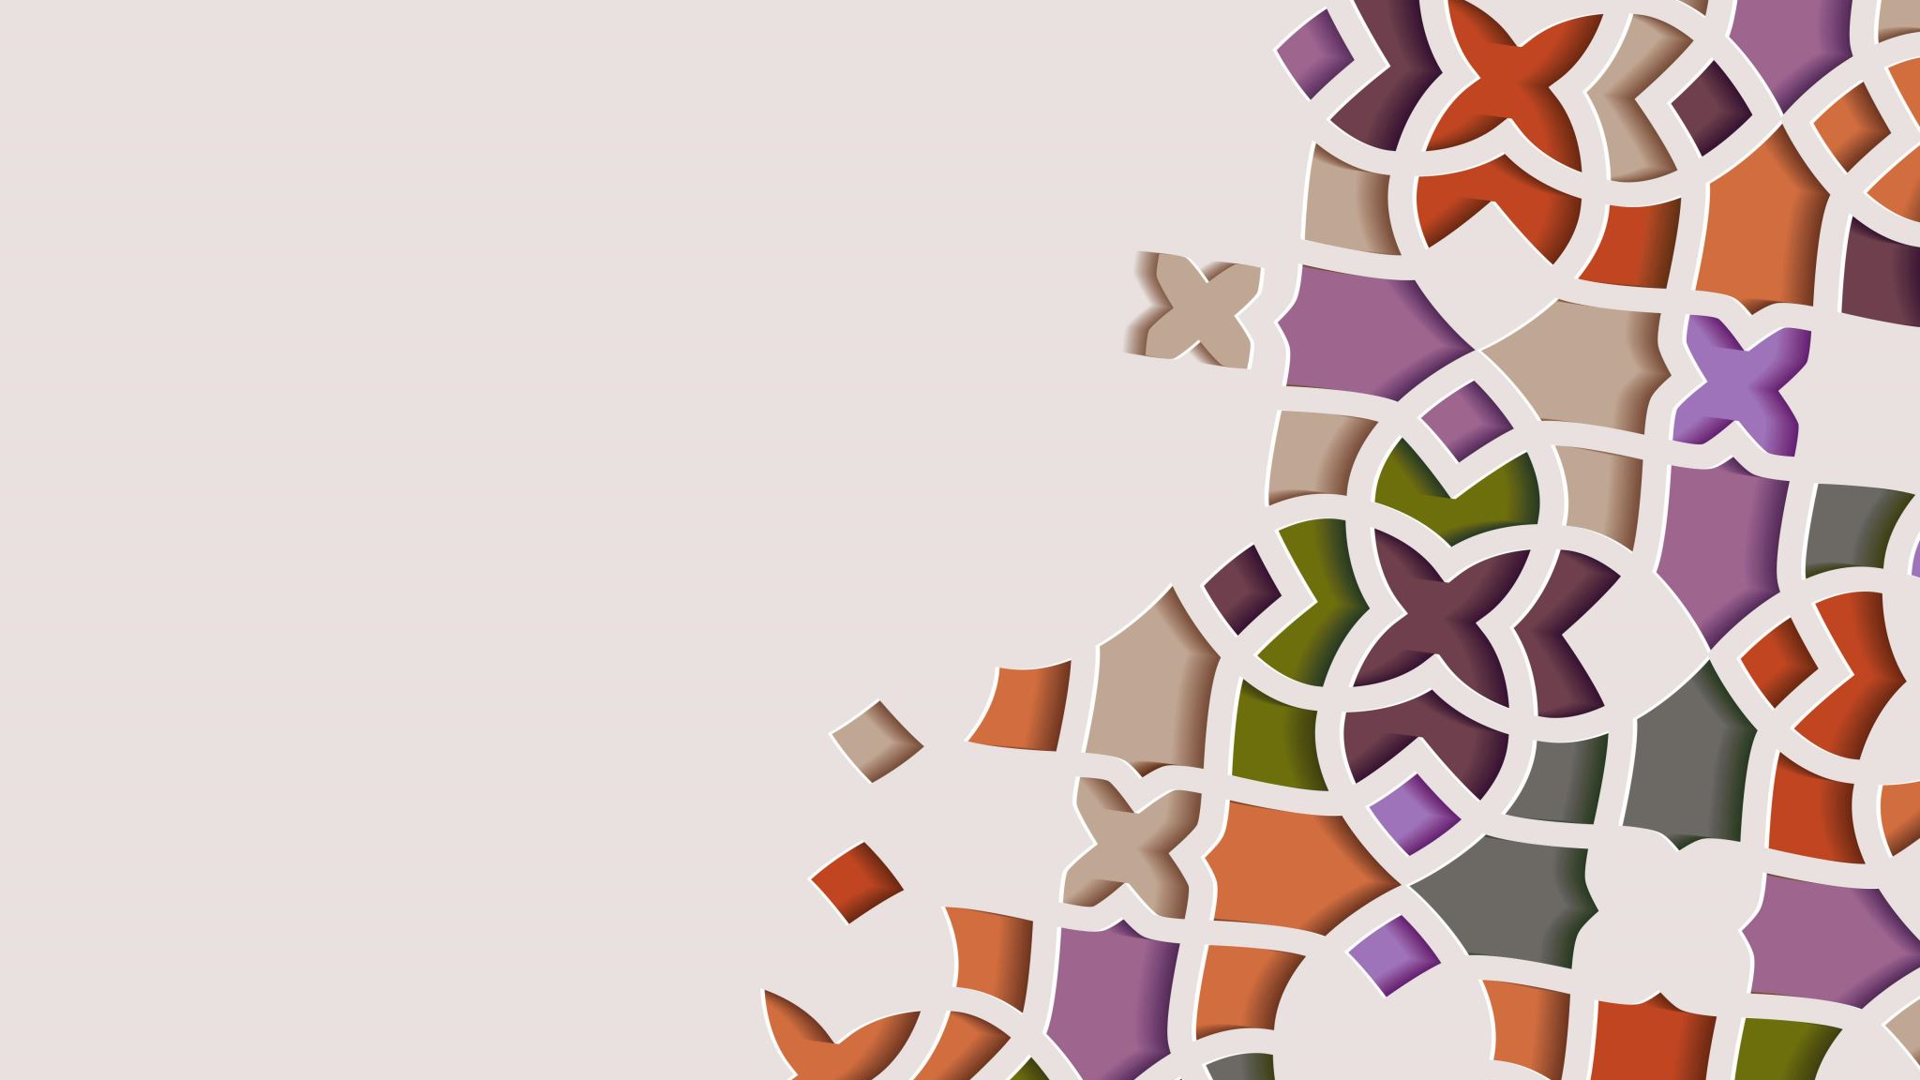
Vrijetijd les 7
Leer de stof door vragen te maken

Slide 2
Opzet van de les
Jullie hebben inmiddels 6 lessen gehad
Jullie hebben een begrippenlijst (met de begrippen van onder andere Vrijetijd)
Van elke VT les gaan jullie per persoon minimaal 2 vragen maken.
1 makkelijke en 1 moeilijke
Deze vragen zet je in je IBS-groepje in het bestand VT-Vragen
Thuisblijvers doen gewoon mee deze les!!

Slide 3
Welke vragen mag ik maken?
Vragen met een stelling. (juist onjuist)
Vragen met meerkeuze (abcd)
Vragen met een plaatje (wat zie je hier)

Slide 4
Let op!
De vragen worden gecontroleerd of ze ‘goed’ zijn
En leuker nog! Een aantal vragen gaan terugkomen in de toets!

